Slide 1
提能力·专项培优
固基础·自我诊断
第二节 牛顿第二定律 两类动力学问题
冲关练·两级集训
破疑难·考点悟道
课后限时自测

Slide 2
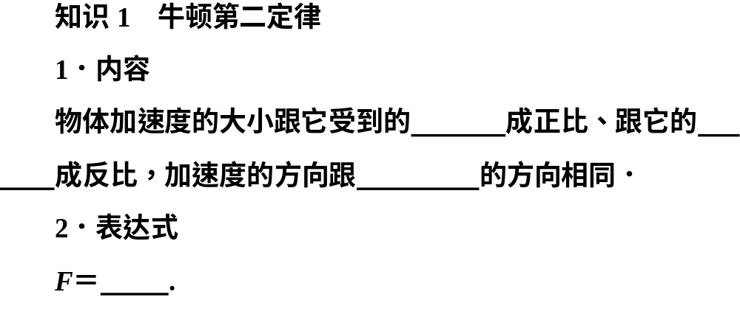
合外力
质
量
合外力
ma

Slide 3
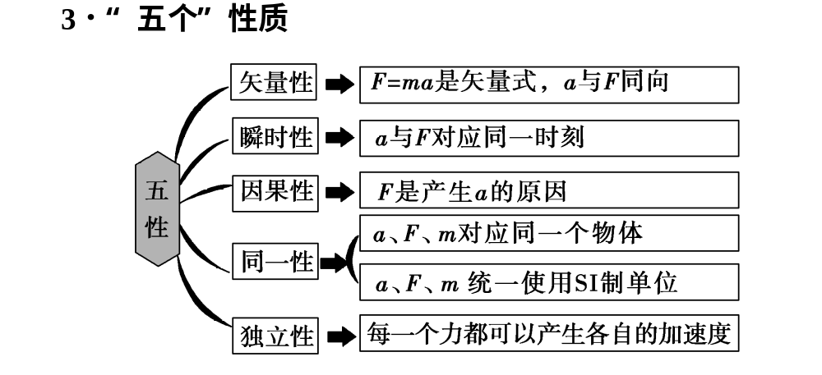

Slide 4
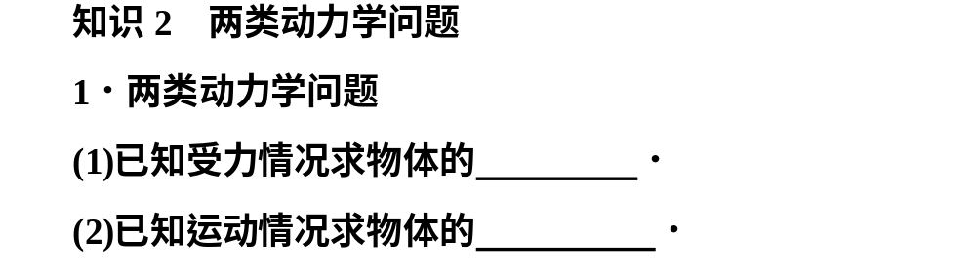
运动情况
受力情况

Slide 5
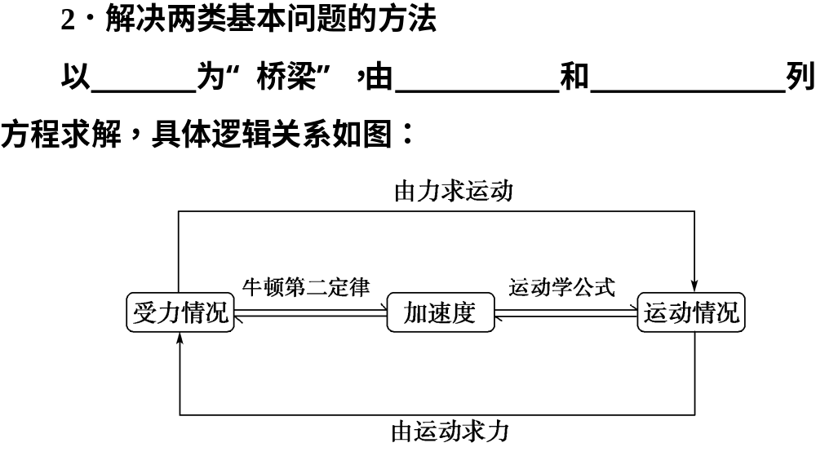
加速度
运动学公式
牛顿第二定律

Slide 6
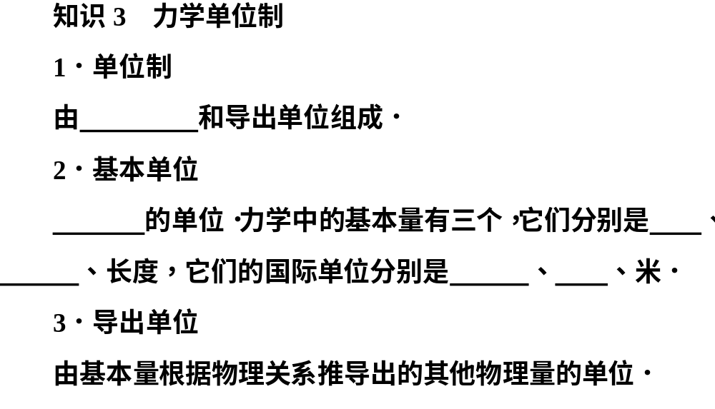
基本单位
基本量
质量
时间
千克
秒

Slide 7
物理量名称 | 物理量符号 | 单位名称 | 单位符号
长度 | l | 米 | m
质量 | m | 千克 | kg
时间 | t | 秒 | s
电流 | I | 安[培] | A
热力学温度 | T | 开[尔文] | K
物质的量 | n | 摩[尔] | mol
发光强度 | I_{V} | 坎[德拉] | cd

Slide 8

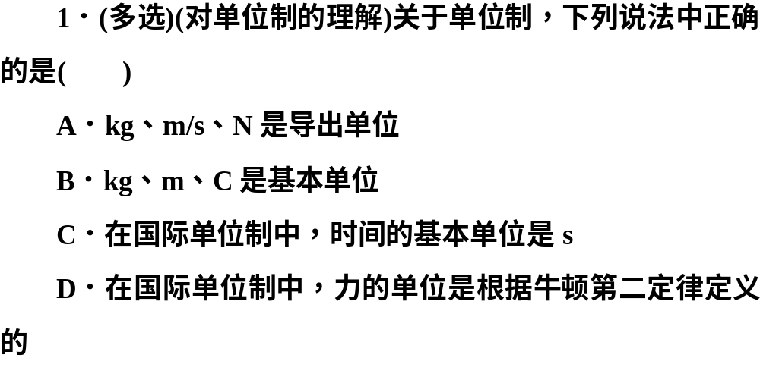

Slide 9
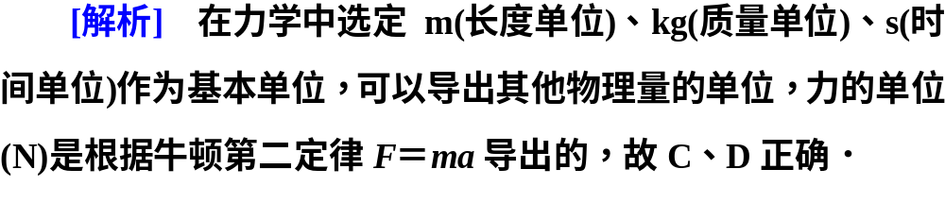

Slide 10
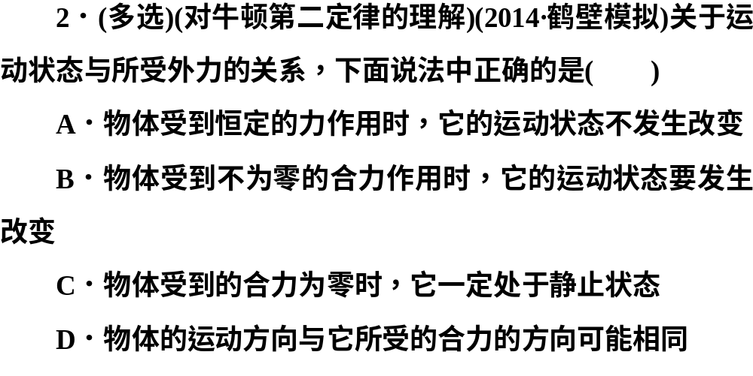

Slide 11
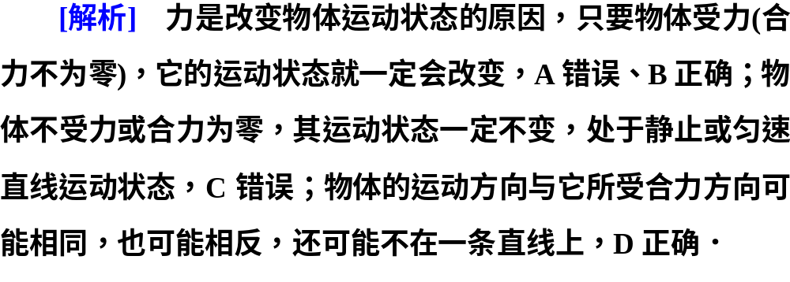

Slide 12
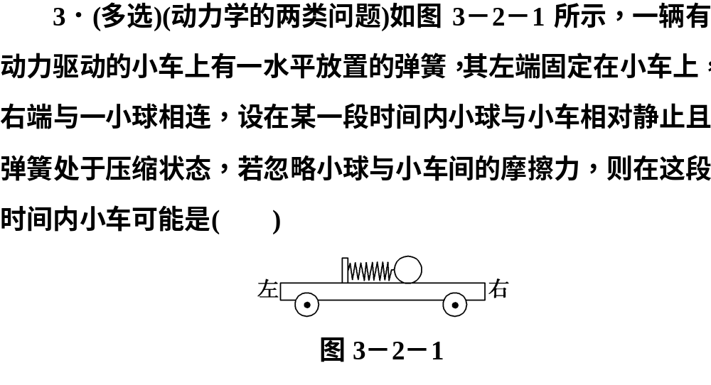
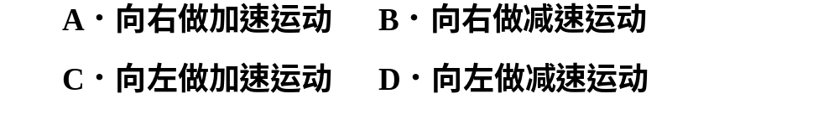

Slide 13
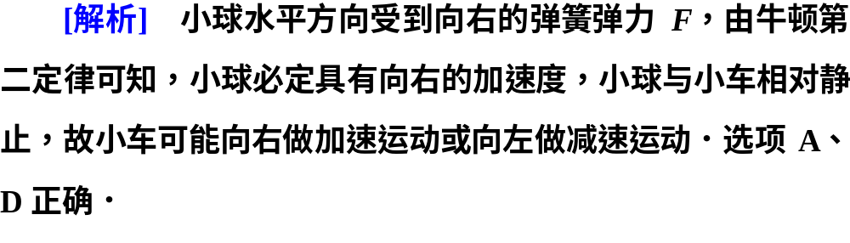

Slide 14
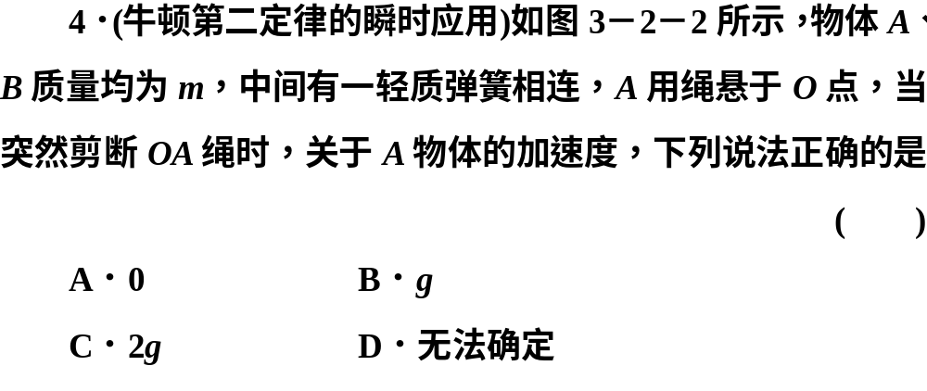
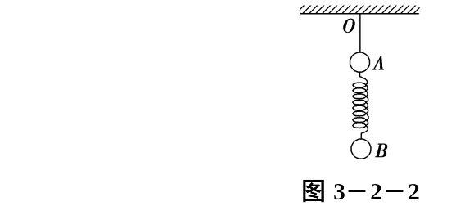

Slide 15
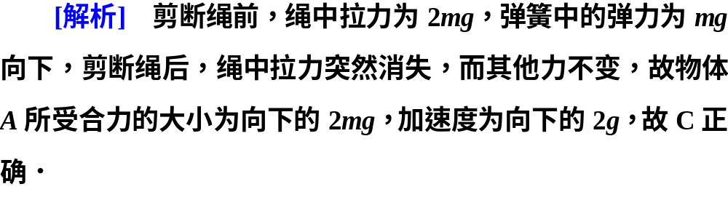

Slide 16
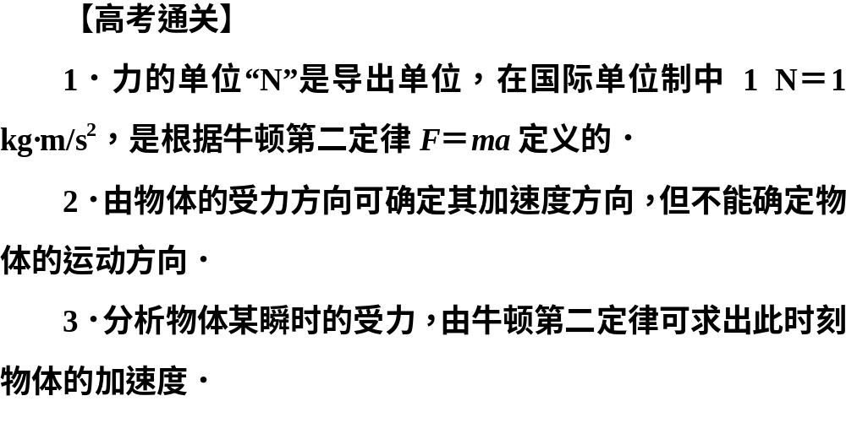

Slide 17
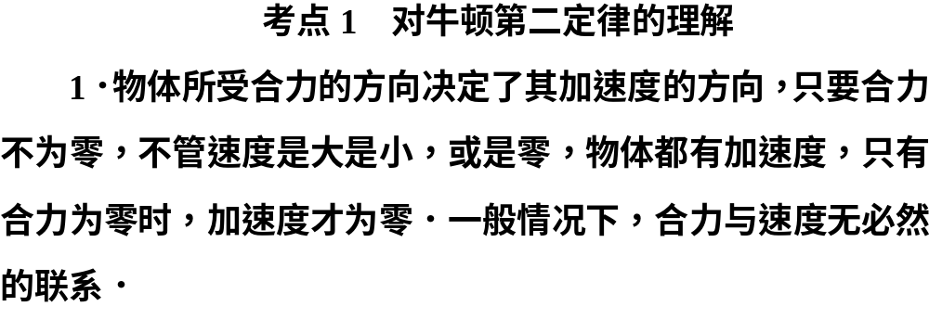

Slide 18
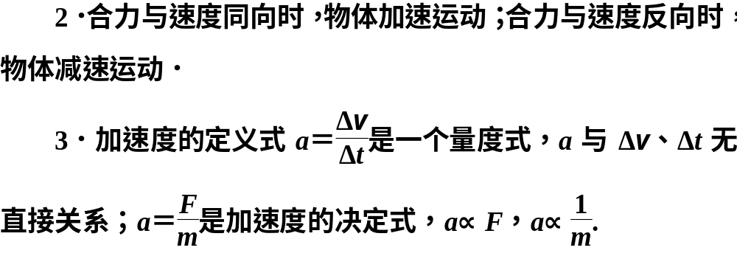

Slide 19

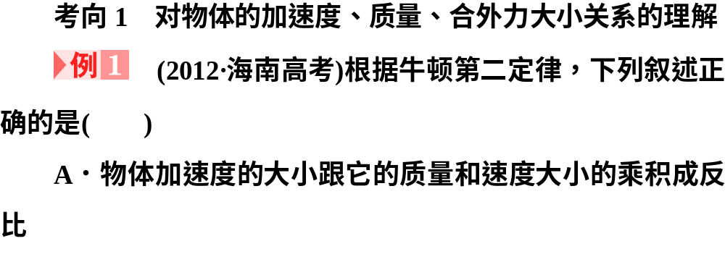

Slide 20
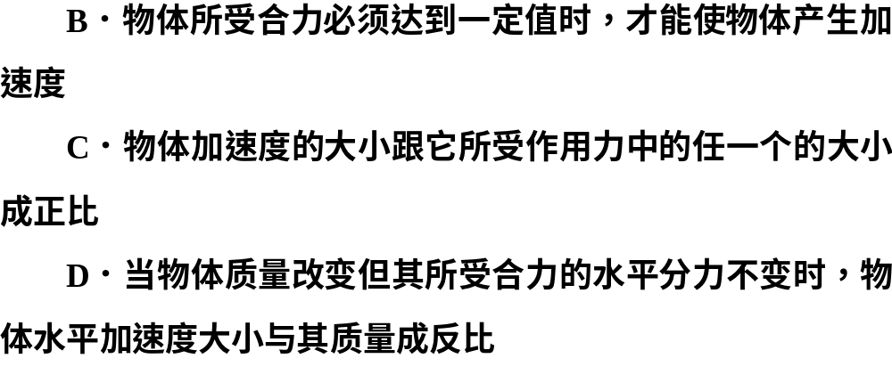

Slide 21
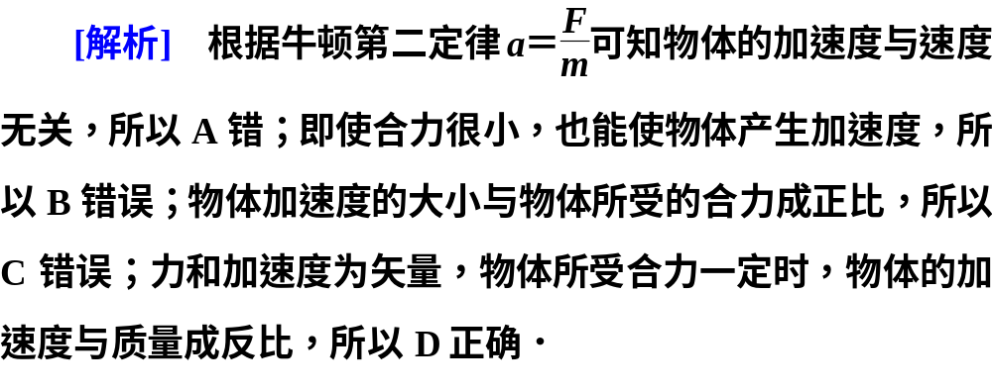

Slide 22
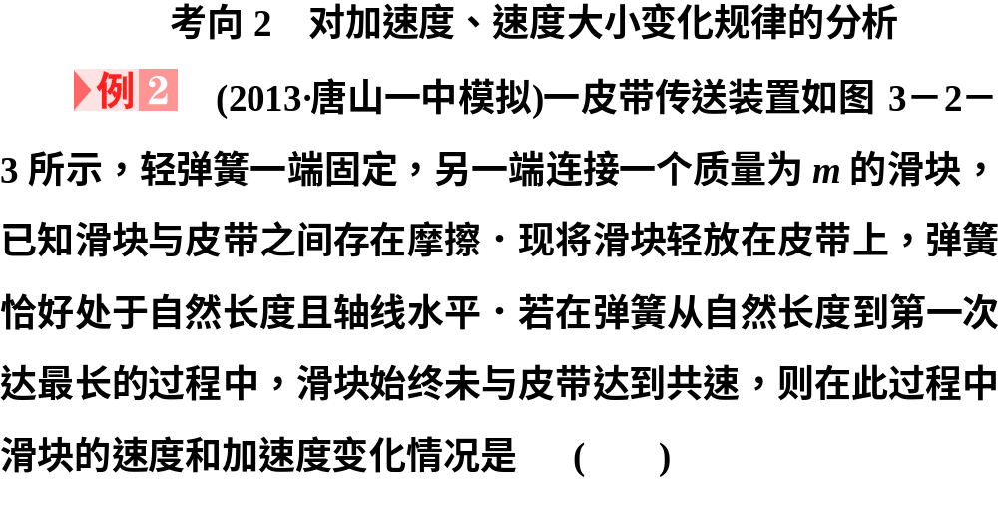

Slide 23
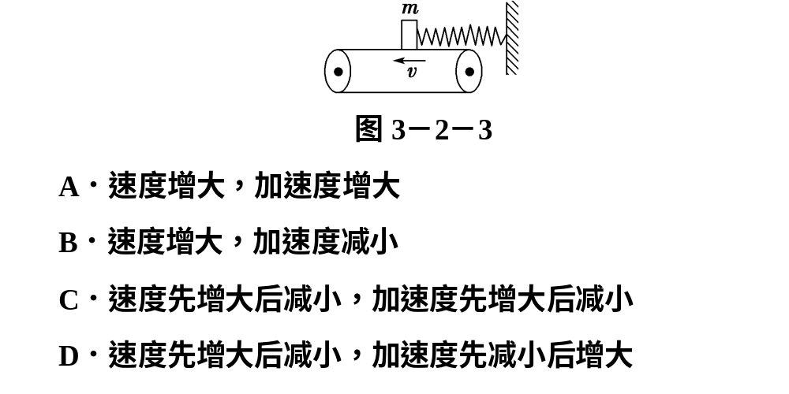

Slide 24
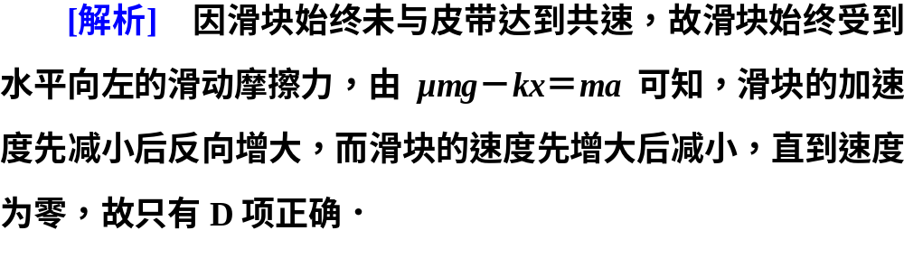

Slide 25
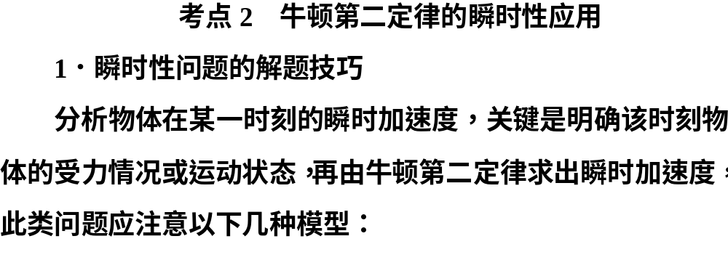

Slide 26
特性 模型 | 受外力时的形变量 | 力能否突变 | 产生拉力或压力
轻绳 | 微小不计 | 可以 | 只有拉力没有压力
轻橡皮绳 | 较大 | 不能 | 只有拉力没有压力
轻弹簧 | 较大 | 不能 | 既可有拉力也可有压力
轻杆 | 微小不计 | 可以 | 既可有拉力也可有支持力

Slide 27
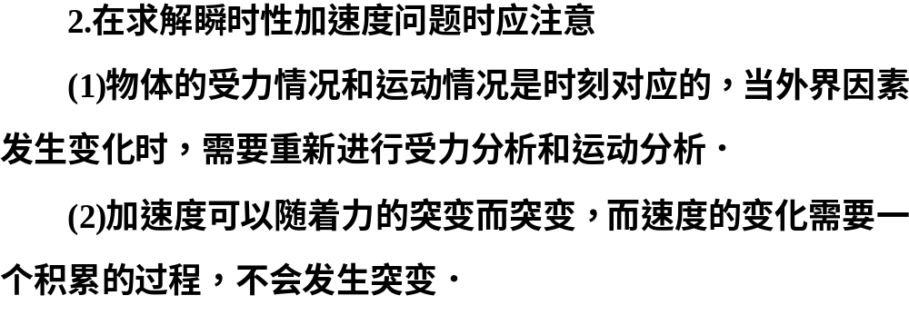

Slide 28
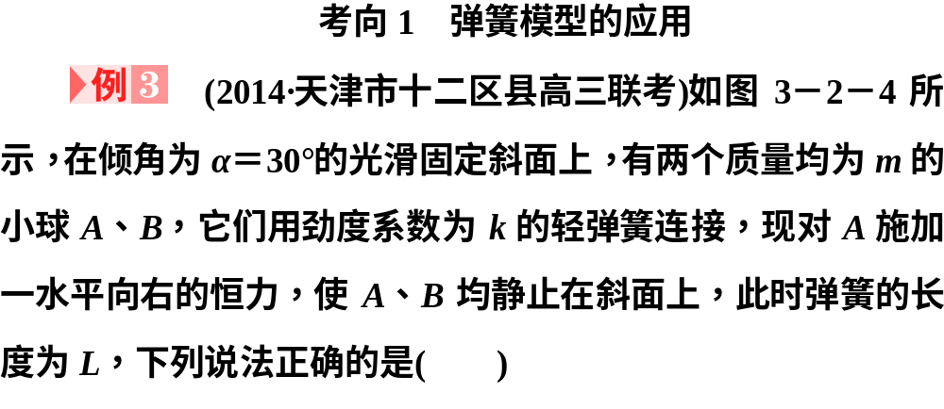

Slide 29
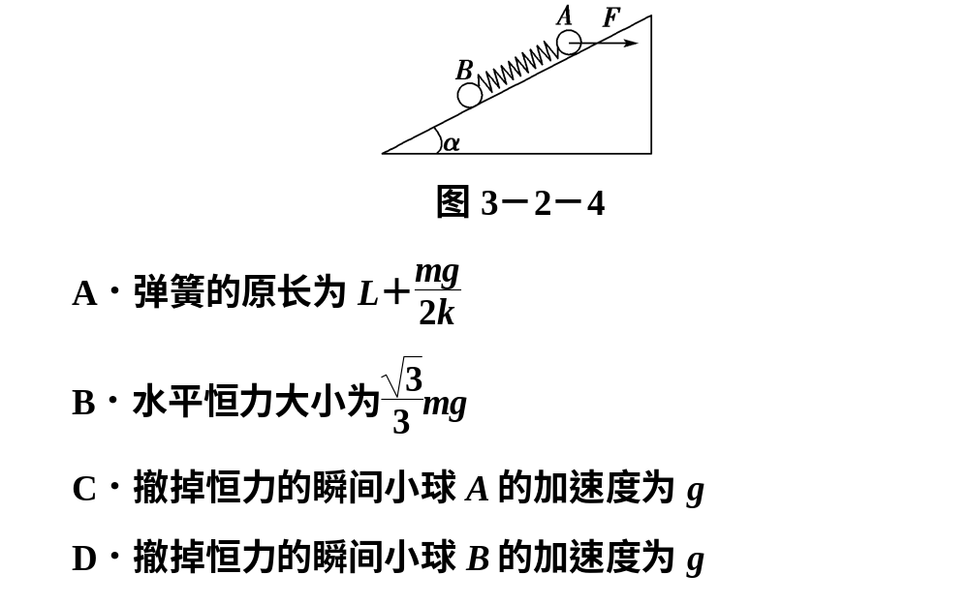

Slide 30
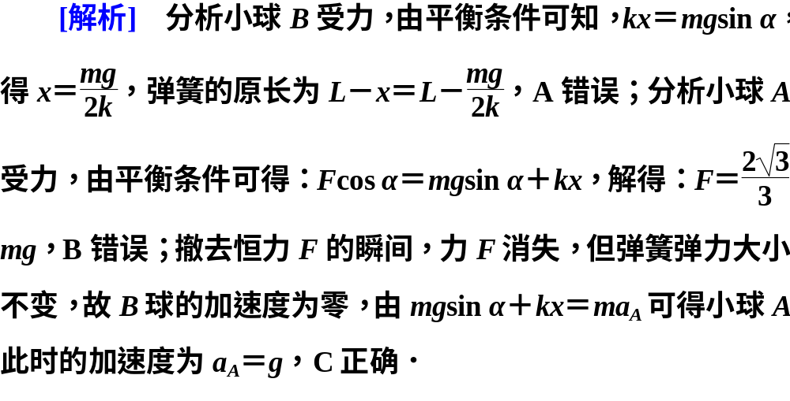

Slide 31
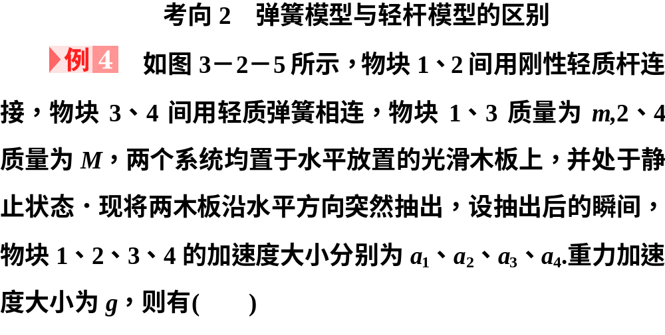

Slide 32
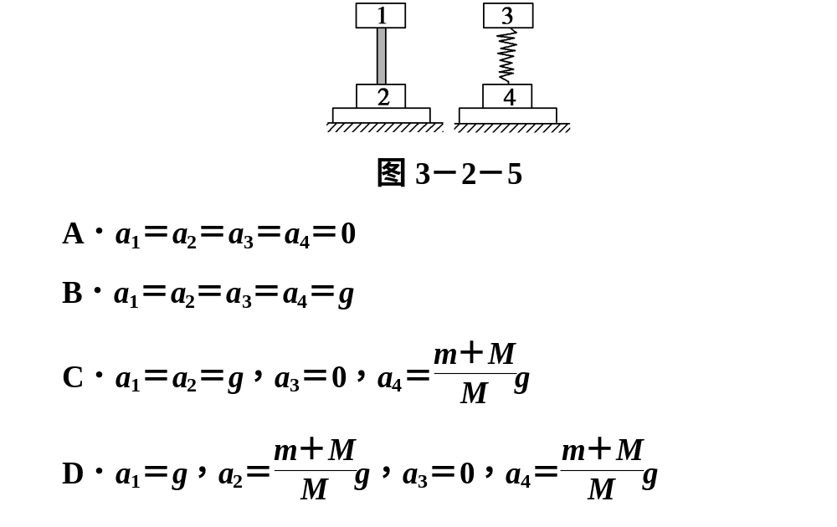

Slide 33
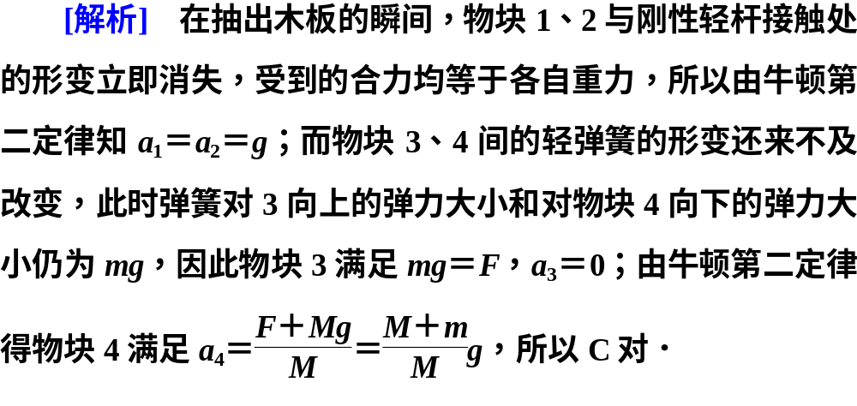

Slide 34
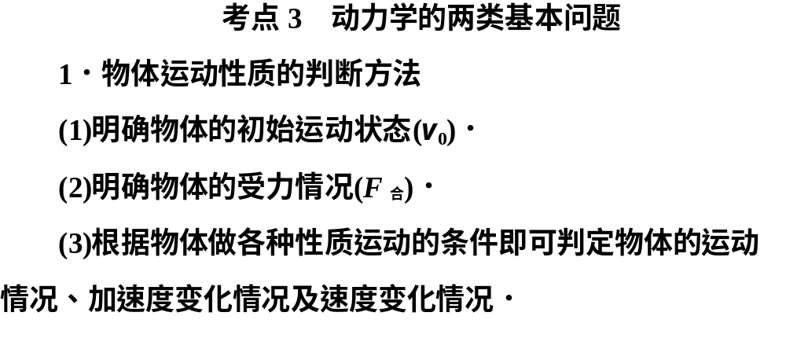

Slide 35
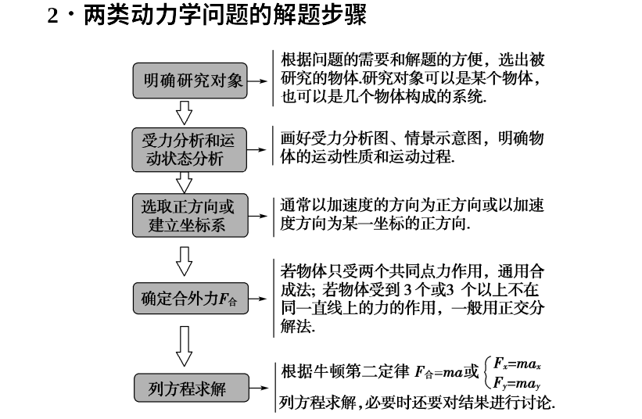

Slide 36
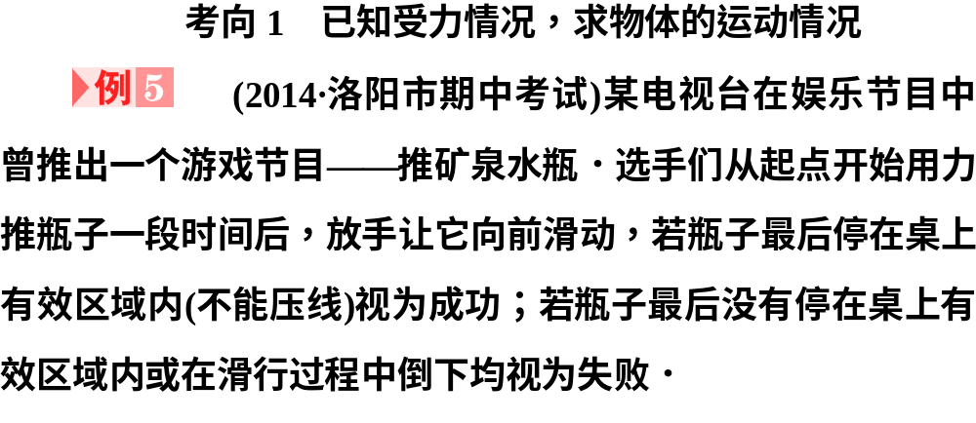

Slide 37
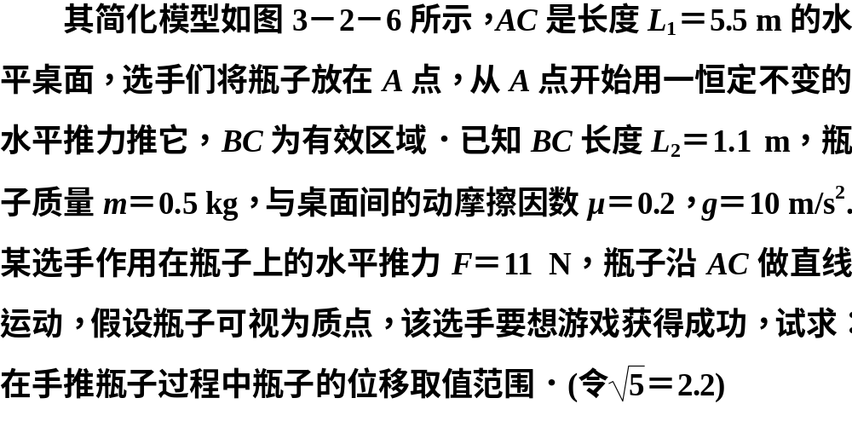


Slide 38
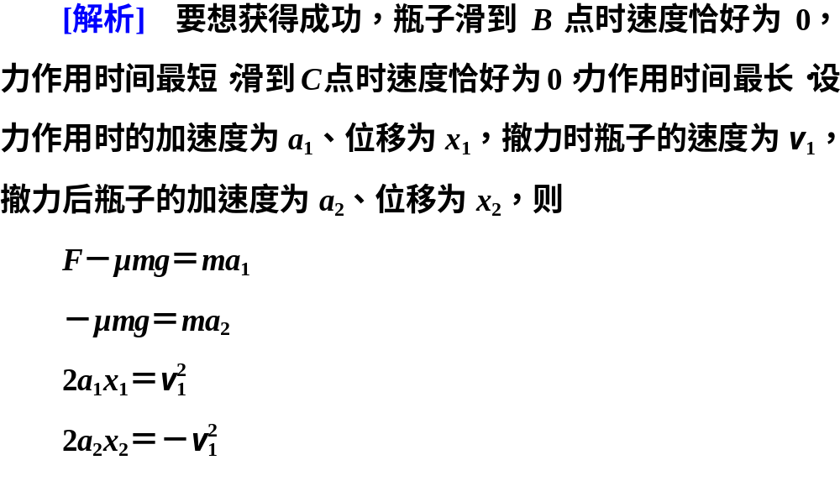

Slide 39
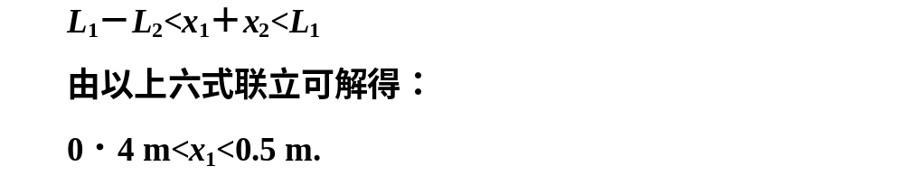

Slide 40
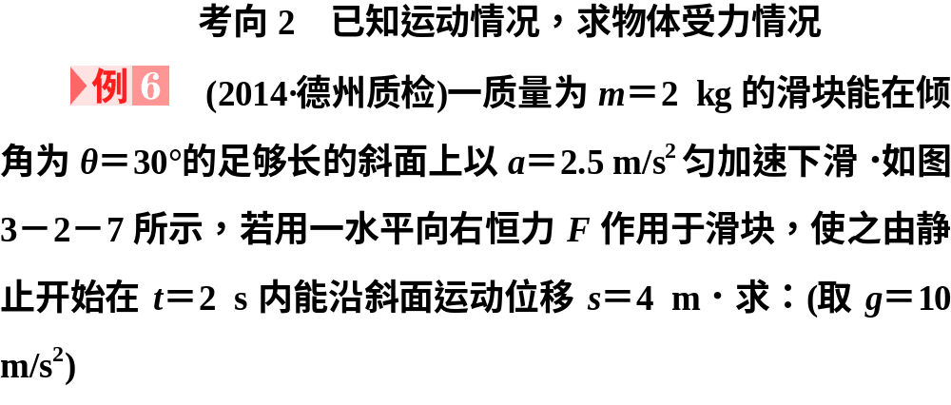

Slide 41
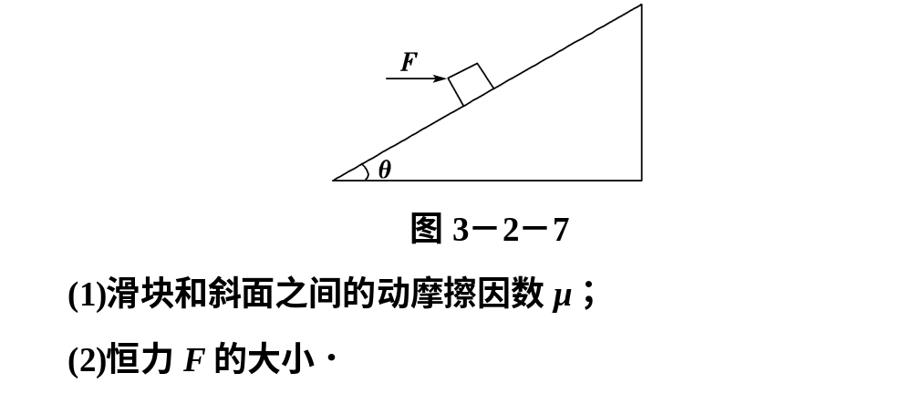

Slide 42
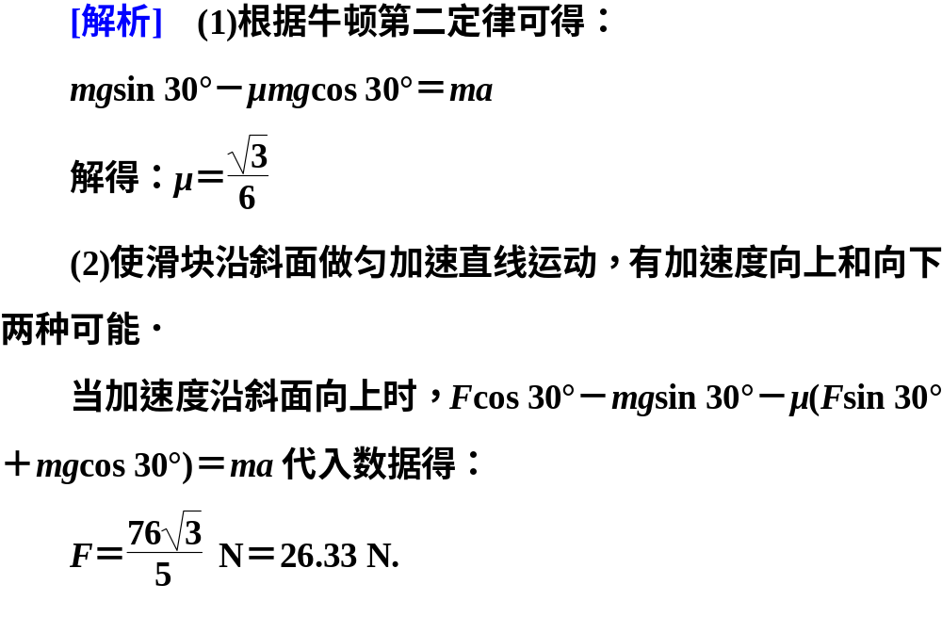

Slide 43
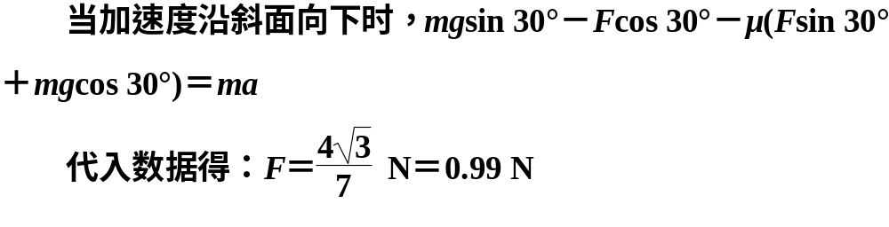


Slide 44
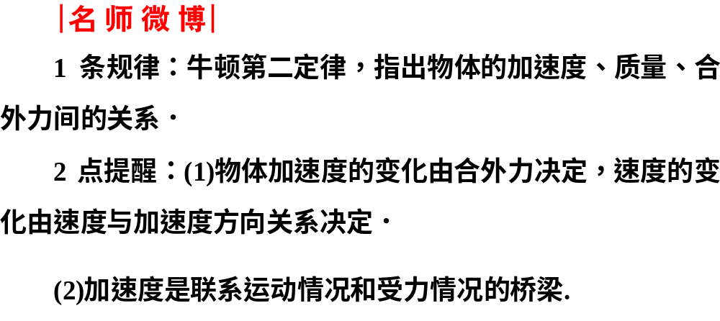

Slide 45
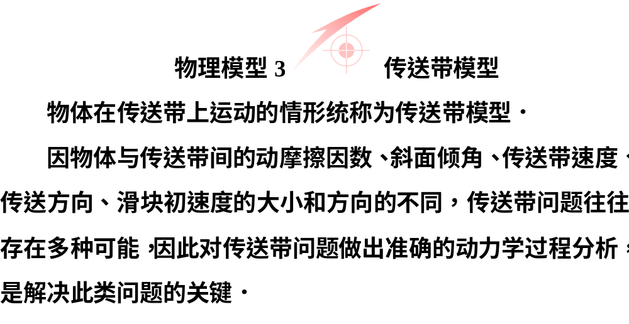

Slide 46
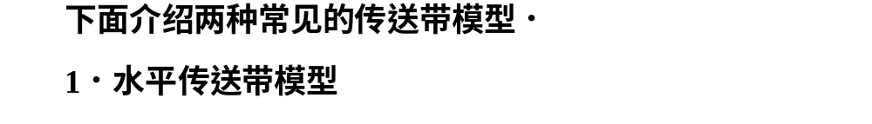
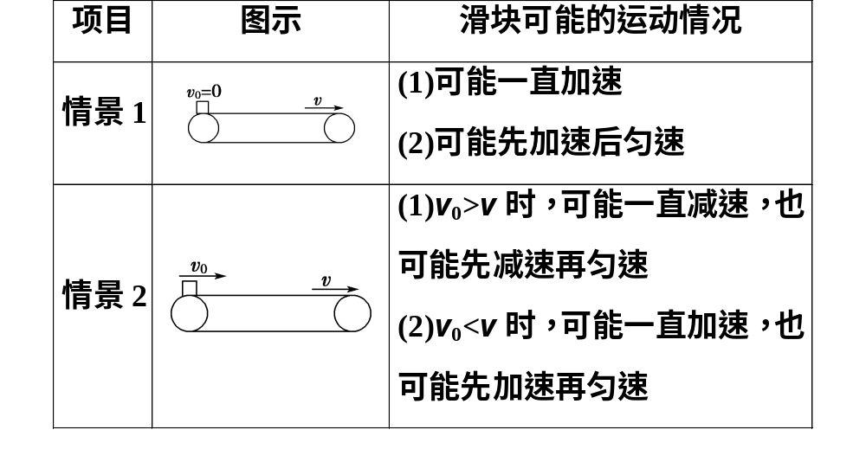

Slide 47
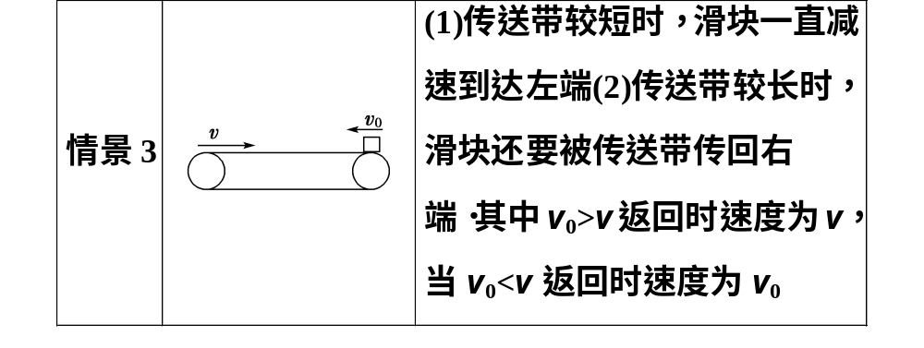

Slide 48
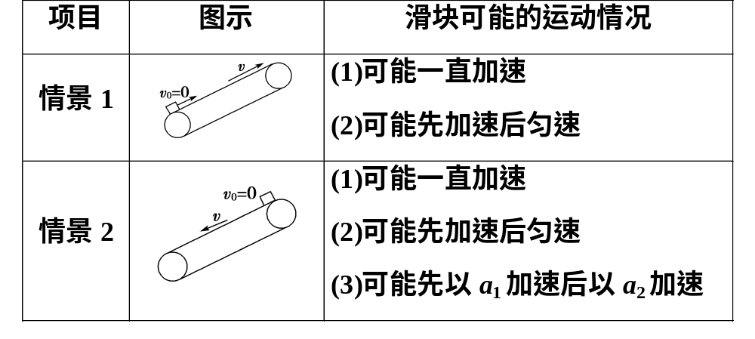

Slide 49
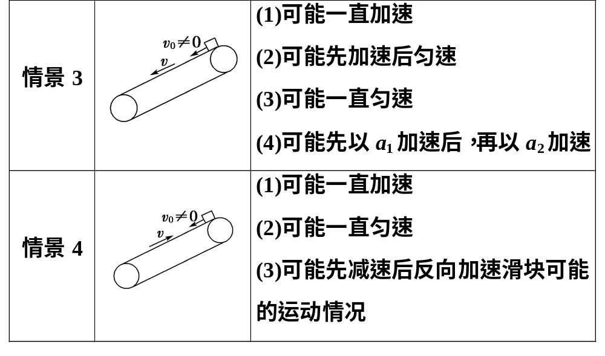

Slide 50
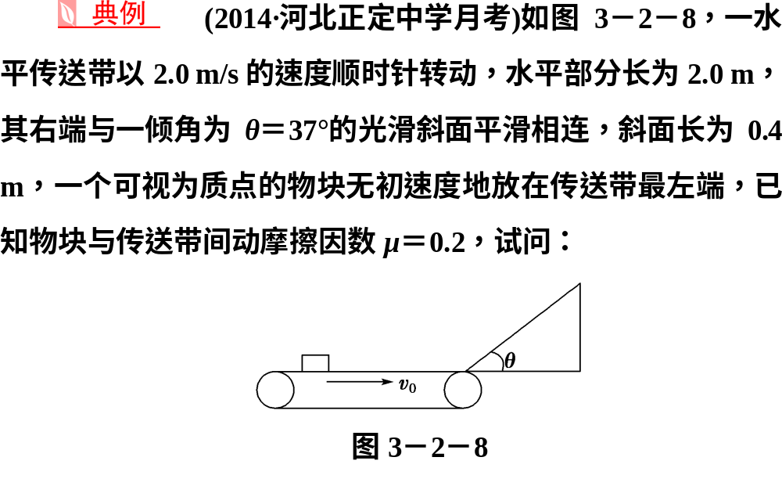

Slide 51



Slide 52


Slide 53


Slide 54


Slide 55



Slide 56



Slide 57



Slide 58


Slide 59


Slide 60


Slide 61



Slide 62


Slide 63


Slide 64


Slide 65


Slide 66



Slide 67


Slide 68



Slide 69


Slide 70


Slide 71


Slide 72


Slide 73


Slide 74


Slide 75


Slide 76


Slide 77

课后限时自测（八）
点击图标进入…

